Slide 1
МБДОУ – детский сад № 34, г. Екатеринбург
Развитие воображения у детей дошкольного возраста с применением игровых технологий
Семинар - практикум

Slide 2
Цель:
Систематизировать представления педагогов о развитии воображения у дошкольников через использование игровых технологий (на примере игровых технологий «Блоки Дьенеша», «Палочки Кюизенера» ;
Познакомить педагогов с возможностями развития воображения у детей младшего дошкольного возраста, через опыт работы воспитателя Николаевой Ирины Александровны и у детей с ОВЗ, через опыт работы логопеда Ахаминовой Татьяны Лекмановны;

Slide 3
Что же такое воображение ?
Способность воображать, творчески мыслить, фантазировать; мысленное представление, домысел, плод фантазии
/по Ожегову/.
Способность мыслить образами, воображать
/по Ефремовой/.
Психическая деятельность, состоящая в создании представлений и мысленных ситуаций, никогда в целом не воспринимавшихся человеком в действительности
/энциклопедический словарь/
Способность человека к построению новых образов путем переработки психических компонентов, приобретенных в прошлом опыте
/Психологический словарь/.
Психический процесс создания образов, предметов, ситуаций, обстоятельств, путем проведения имеющихся у человека знаний в новое
/по А.В. Петровскому/.

Slide 4
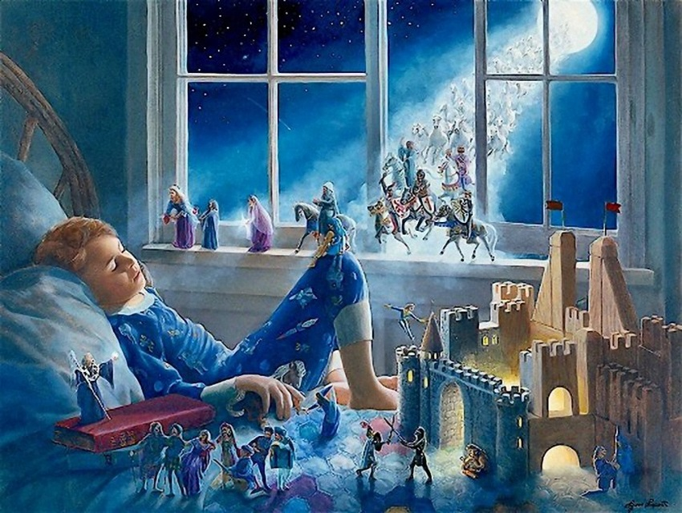
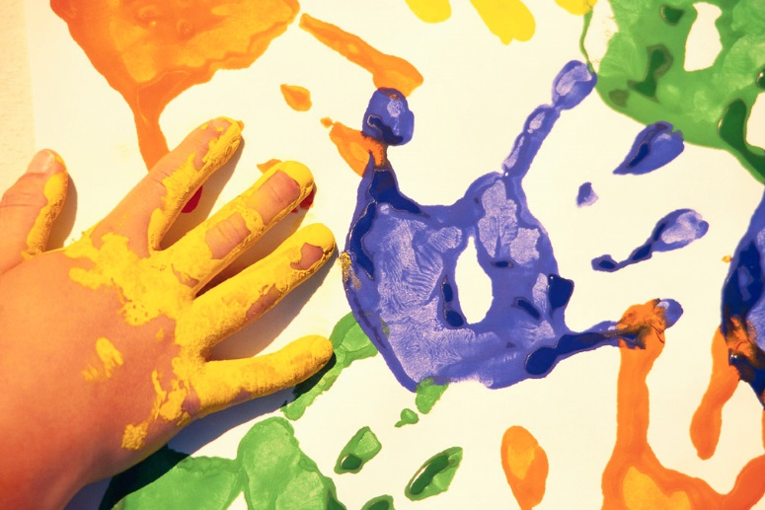
5 видов воображения
1. По степени целенаправленности (С.Л. Рубинштейн, А.В. Петровский, А.Я. Дудецкий)
Активное (произвольное)
Пассивное (непроизвольное)
воссоздающее
преднамеренное
непреднамеренное
творческое

Slide 5
2. По результатам
3. По виду образов
4. По приёмам воображения
агглютинация — создание нового образа из частей других образов;
гиперболизация — увеличение или уменьшение объекта и его частей;
схематизация — выделение различий и выявление черт сходства;
типизация — выделение существенного, повторяющегося в однородных явлениях.
5. По степени волевых усилий
преднамеренное;
непреднамеренное.
Репродуктивное воображение (воссоздание действительности такой, какая она есть)
Продуктивное (творческое) воображение:
с относительной новизной образов
с абсолютной новизной образов.
конкретное
абстрактное

Slide 6
Мечта – форма воображения, выражающаяся в
создание образа желаемого будущего
Фантазия -
форма воображения, в которой изменяется облик действительности, отраженной в сознании
Галлюцинации -
форма воображения, в которой возникают образы при отсутствии какой бы то ни было внешней стимуляции
Формы воображения
Сновидения –
образы рождаются нашим подсознанием или связаны с остаточной активностью отдельных участков коры головного мозга
Грёзы –
своеобразные мечты, которые, как правило, являются оторванными от реальной действительности и в принципе не осуществимы

Slide 7
Воображение и другие познавательные процессы
мышление
восприятие
речь
память
эмоции
Воображение и мышление — процессы близкие по своей структуре и функциям.
Л. С. Выготский называл их “чрезвычайно родственными”, отмечая общность их происхождения и строения как психологических систем. Воображение он рассматривал как необходимый, неотъемлемый момент мышления, особенно творческого, так как в мышление всегда включены процессы прогнозирования и предвосхищения
Воображение включается в восприятие, влияет на создание образов воспринимаемых предметов и, в то же время, само зависит от восприятия
Речь является главным средством воображения. Воображение становится возможным благодаря речи и развивается вместе с ней. Речь способствует формированию и фиксации представлений о предмете; именно речь дает ребенку возможность представить себе тот или иной предмет, которого он не видел, мыслить о нем и мысленно преобразовывать его. Задержки в речевом развитии всегда ведут к недоразвитию воображения ребенка
Главным материалом для воображения являются только собственный опыт и знания человека. В своей деятельности воображение использует следы прошлых восприятий, впечатлений, представлений, то есть следы памяти
Между воображением и эмоциями существует глубокая взаимосвязь. Одно из ее проявлений состоит в том, что при возникновении в сознании человека воображаемого образа он испытывает истинные, действительные, а не воображаемые эмоции, что позволяет избегать нежелательных воздействий и воплощать в жизнь желаемые образы. Л. С. Выготский назвал это законом “эмоциональной реальности воображения”

Slide 8
Как определить уровень развития своего воображения?

Slide 9
Развитие воображения у детей
Развитию воображения способствуют
ситуации незавершенности;
Развитию воображения препятствуют
комфортность;
разрешение и даже поощрение множества вопросов;
стимулирование независимости, самостоятельных разработок;
билингвистический опыт;
позитивное внимание к ребенку со стороны взрослых.
неодобрение воображения;
жесткие полоролевые стереотипы;
разделение игры и обучения;
не готовность к изменению точки зрения;
преклонение перед авторитетами.

Slide 10
Этапы развития воображения у детей дошкольного возраста
1 этап До 3х лет у детей воображение существует внутри других психических процессов, в них закладывается его фундамент. В 3 года происходит становление словесных форм воображения. Здесь воображение становится самостоятельным процессом. | 2 этап В 4 – 5 лет ребенок начинает планировать, составлять в уме план предстоящих действий. | 3 этап В 6 – 7 лет воображение носит активный характер. Воссоздаваемые образы выступают в различных ситуациях, характеризуясь содержательностью и специфичностью. Появляются элементы творчества.

Slide 11
Понятие « игровые педагогические технологии» включает достаточно обширную группу методов и приемов организации педагогического процесса в форме различных педагогических игр.
Место и роль игровой технологии в образовательном процессе, сочетание элементов игры и обучения во многом зависят от понимания педагогом функции и классификации педагогических игр.
1 по виду деятельности
Физические (двигательные)
Интеллектуальные (умственные)
Трудовые
Социальные
Психологические
2 по характеру педагогического процесса
Обучающие, тренировочные, контролирующие, обобщающие
Познавательные, воспитательные, обучающие
Репродуктивные, продуктивные, творческие
Коммуникативные, диагностические, профориентационные и др.
3 по характеру игровой методике
Предметные, сюжетные, ролевые, деловые, имитационные, игры – драматизации

Slide 12
4 по предметной области
 | Направление развития ребенка | Совместная и самостоятельная деятельность | Виды игр
 | Физическое развитие | Физическая деятельность | Подвижные игры, народные игры, игры – соревнования, элементы спортивных игр, игры – забавы
 |  | Художественно – речевая деятельность | Речевые (словесные) игры, пальчиковые игры
 | Познавательно – речевое развитие | Художественно – речевая деятельность | Речевые (словесные) игры, пальчиковые игры
 |  | Конструктивная деятельность | Игры с конструктором, строительные игры
 |  | Познавательно – исследовательская деятельность | Математические, логические, сенсорные, настольно – печатные, игра - экспериментирование
 | Социально – коммуникативное развитие | Художественно – речевая деятельность | Речевые (словесные) игры: коммуникативные игры, игры с правилами
 |  | Познавательно – исследовательская деятельность | Логические, сенсорные, настольно – печатные,
 | Художественно – эстетическое развитие | Театрализованная деятельность | Творческие, режиссёрские, театрализованные игры, игры – забавы, игры – импровизации
 |  | Музыкально – художественная деятельность | Музыкально – ритмические игры, игры – забавы, игра на музыкальных инструментах
 |  | Продуктивная деятельность | Сенсорные игры, игры – эксперименты с красками
5 специфика игровой технологии в значительной степени определяется наполнением игровой среды: Игры с предметами и без предметов Комнатные и уличные Настольные и на местности Компьютерные и ТСО С различными средствами передвижения

Slide 13
Игра
В качестве самостоятельной технологии для освоения образовательного содержания по определенной теме;
Как элемент (иногда весьма существенный) более обширной технологии;
Как технология организации самостоятельной деятельности детей;
В качестве занятия или его части

Slide 15
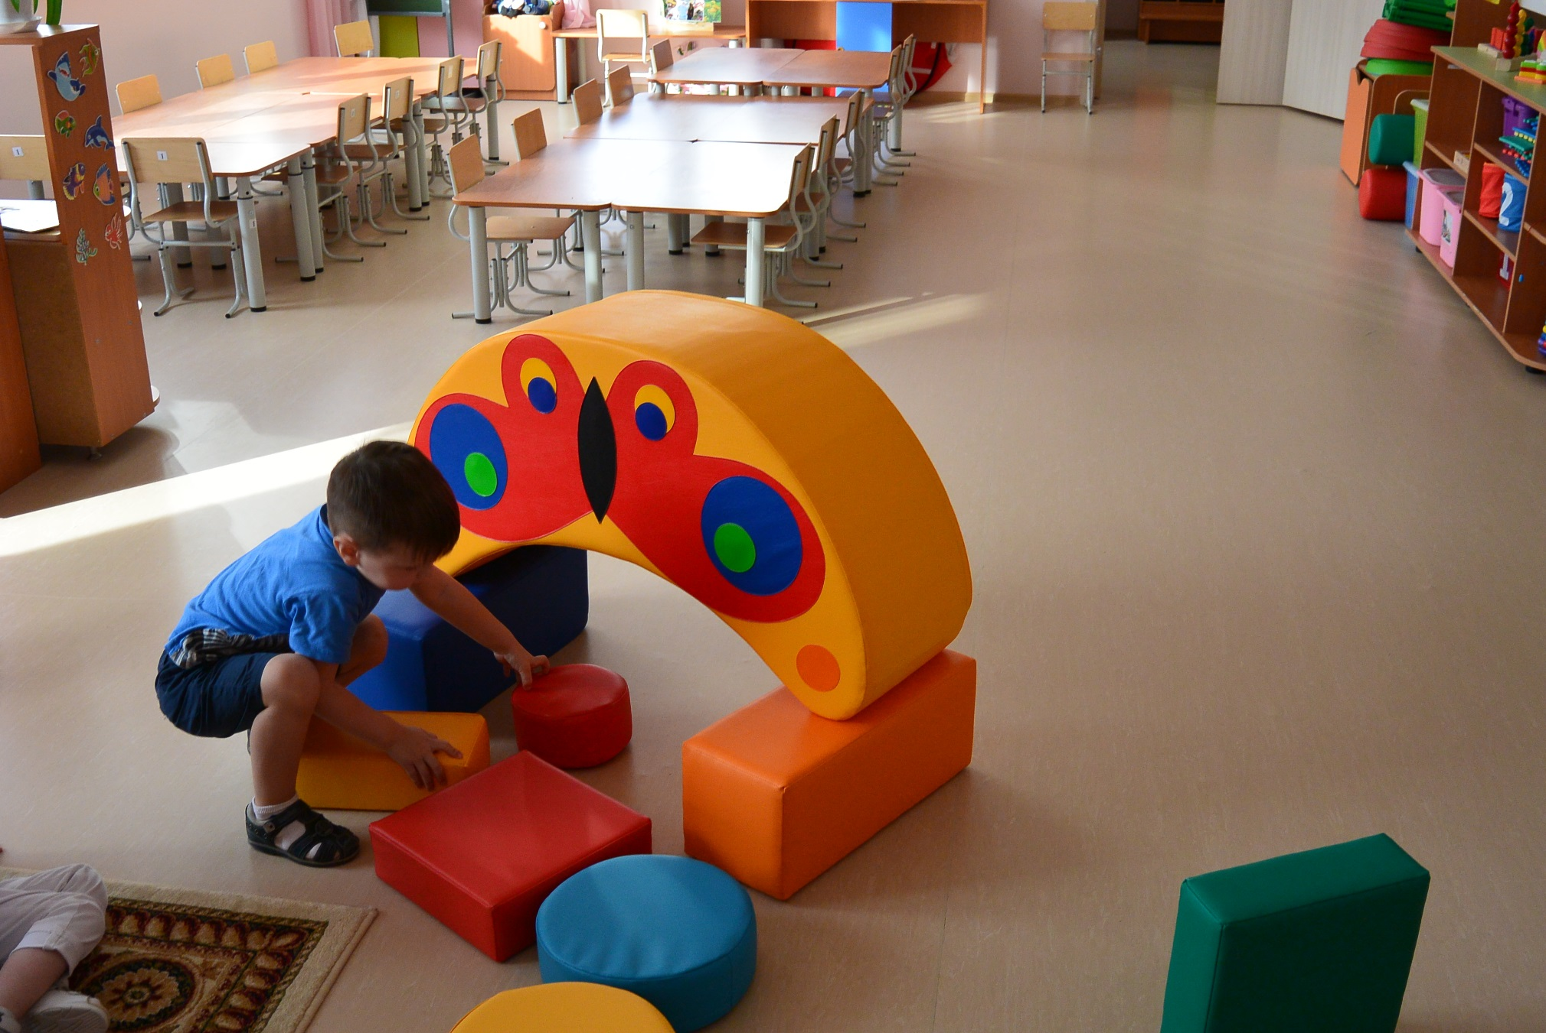
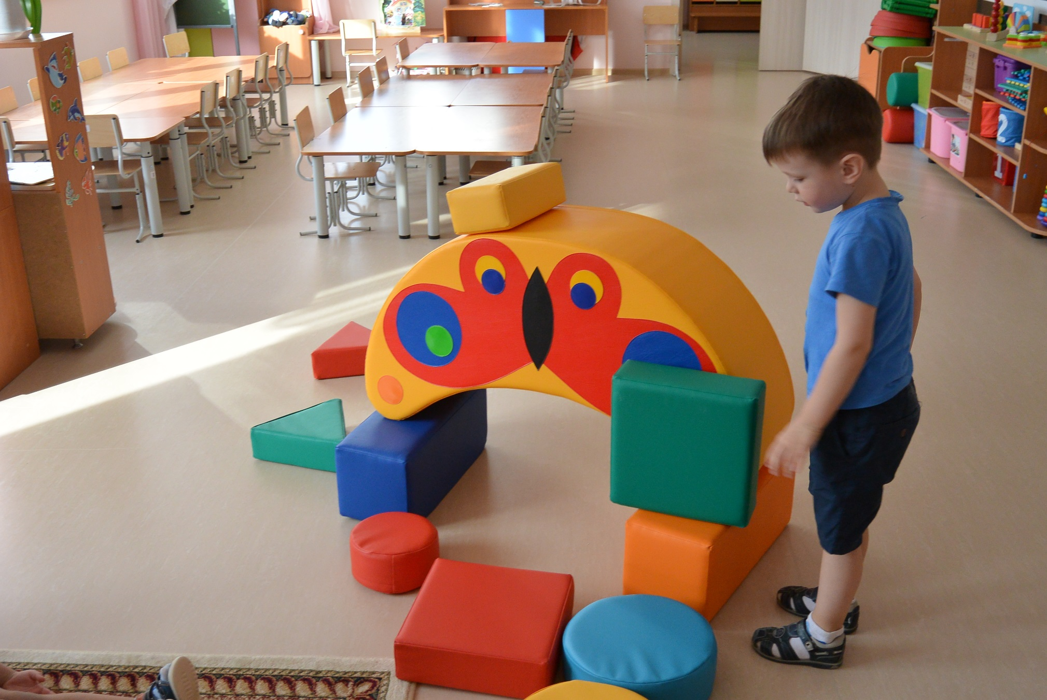
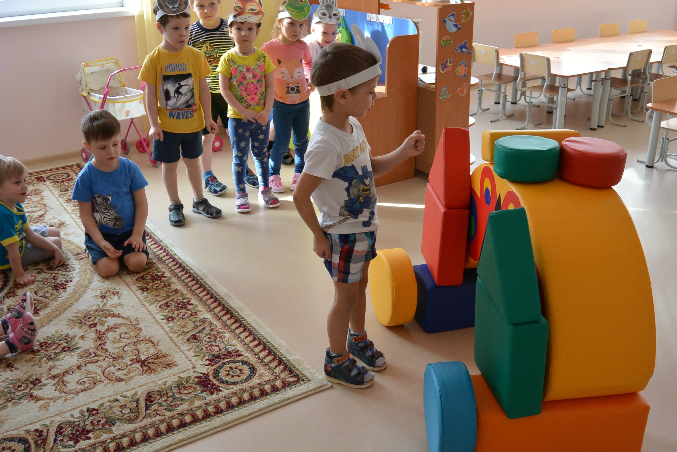
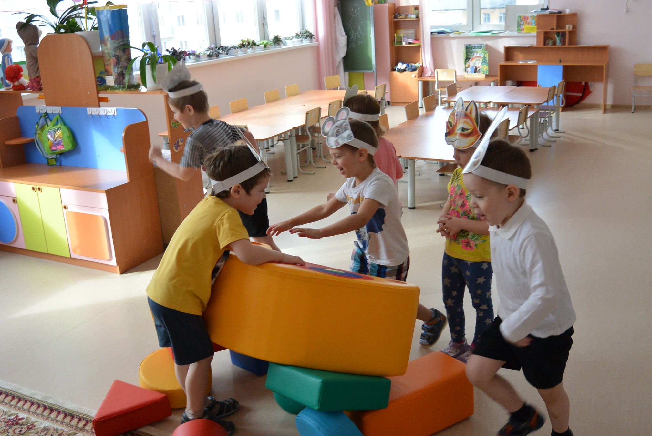

Slide 16
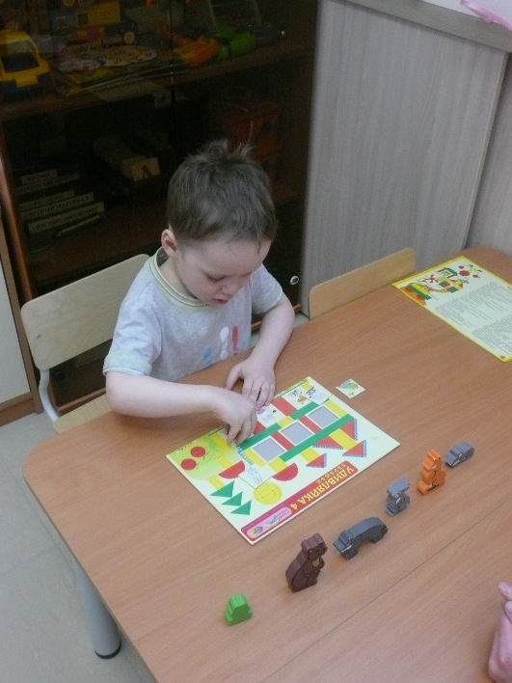
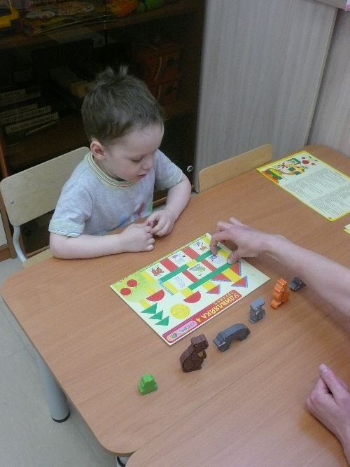
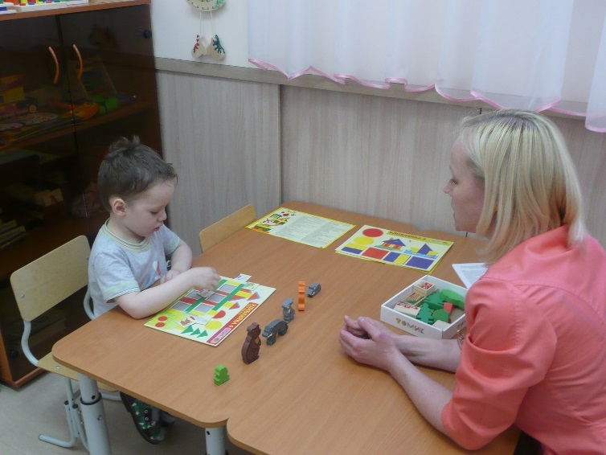
СОВМЕСТНА РАБОТА ВОСПИТАТЕЛЯ СО СПЕЦИАЛИСТОМ
логопед Ахаминова Татьяна Лекмановна

